Slide 1



Quelle place à l’Ecole pour l’IA ? Résultats de l’enquête réalisée auprès des collégiens de l’EFIB

Slide 2
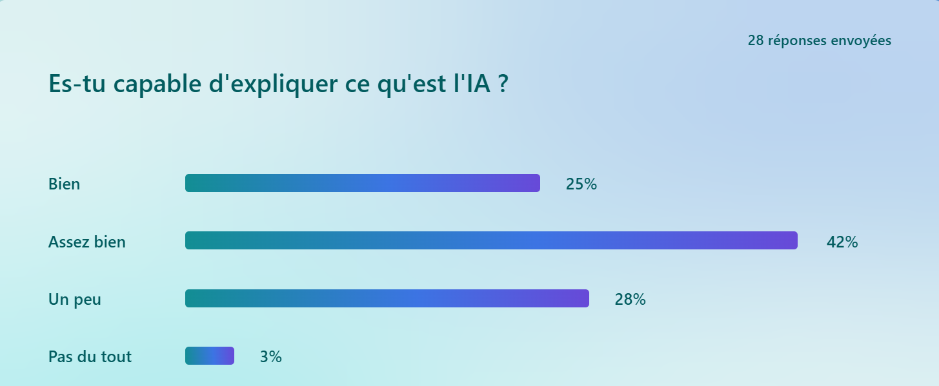
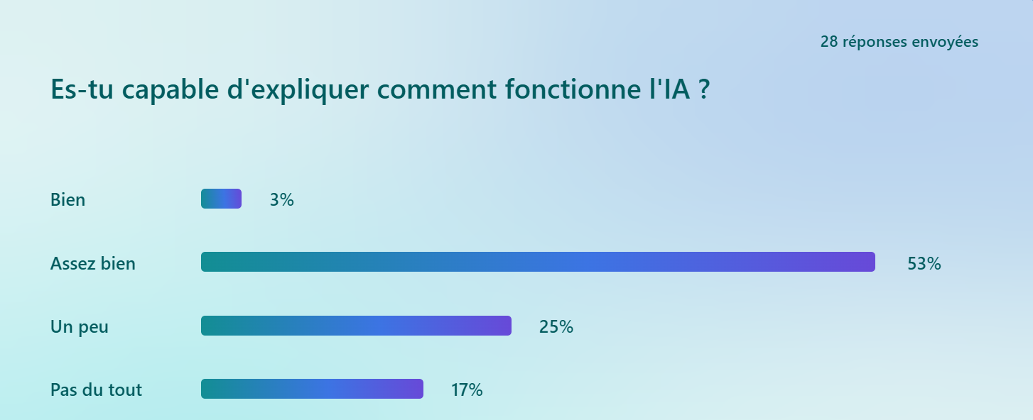

Slide 3
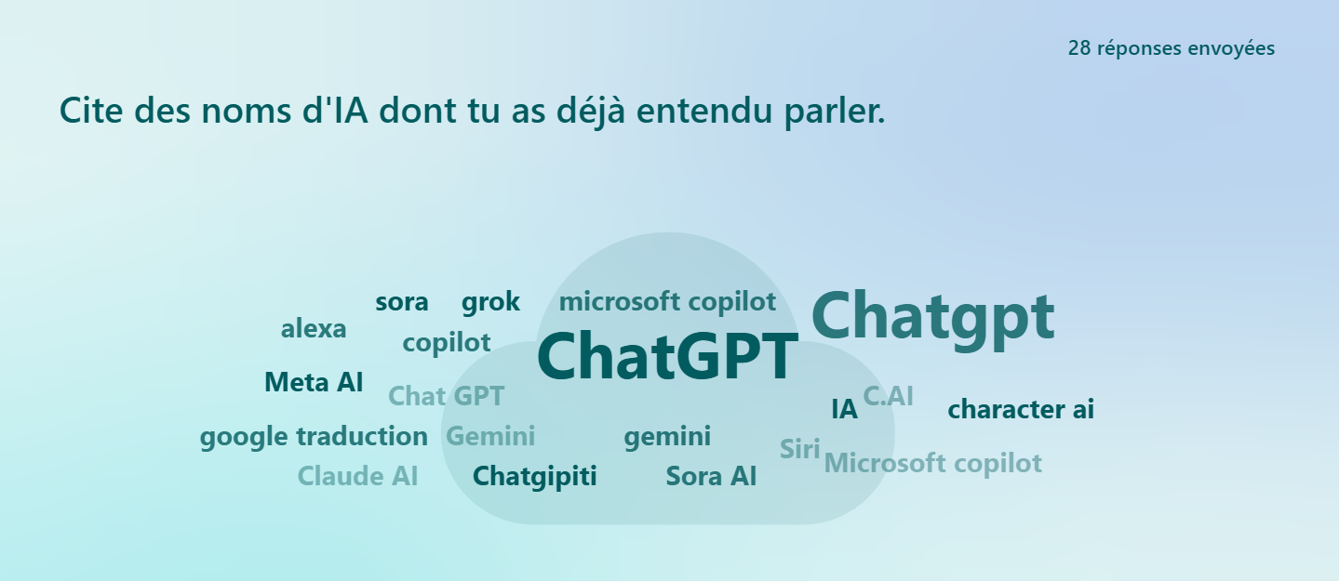
ChatGPT cité 26 fois

Slide 4
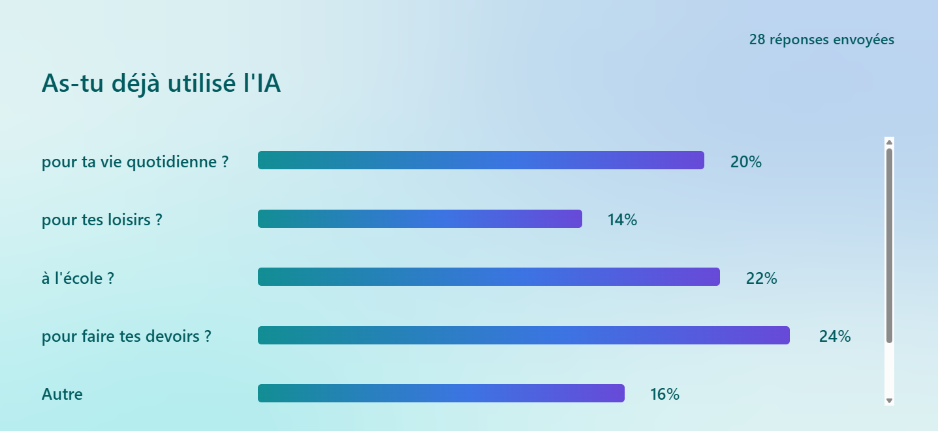
Aide aux devoirs, aide aux révisions
Trouver des définitions, traduire un mot
Faire des recherches
Résumer un livre, faire un exposé
Elle n’est là pour faire tous les devoirs pour nous.
J’essaie d’utiliser l’IA le moins possible à cause de ses conséquences sur l’environnement et la société.

Slide 5
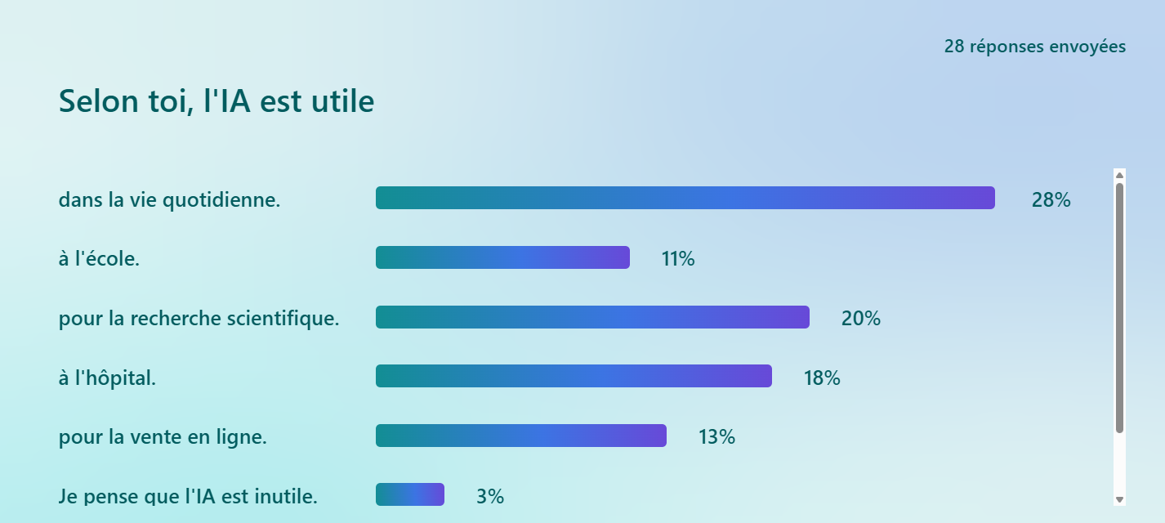

Slide 6
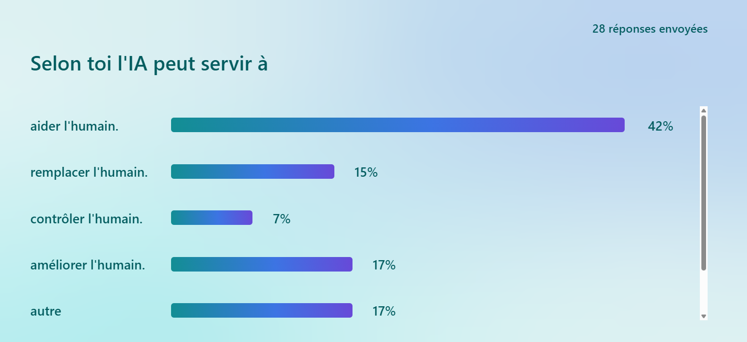

Slide 7
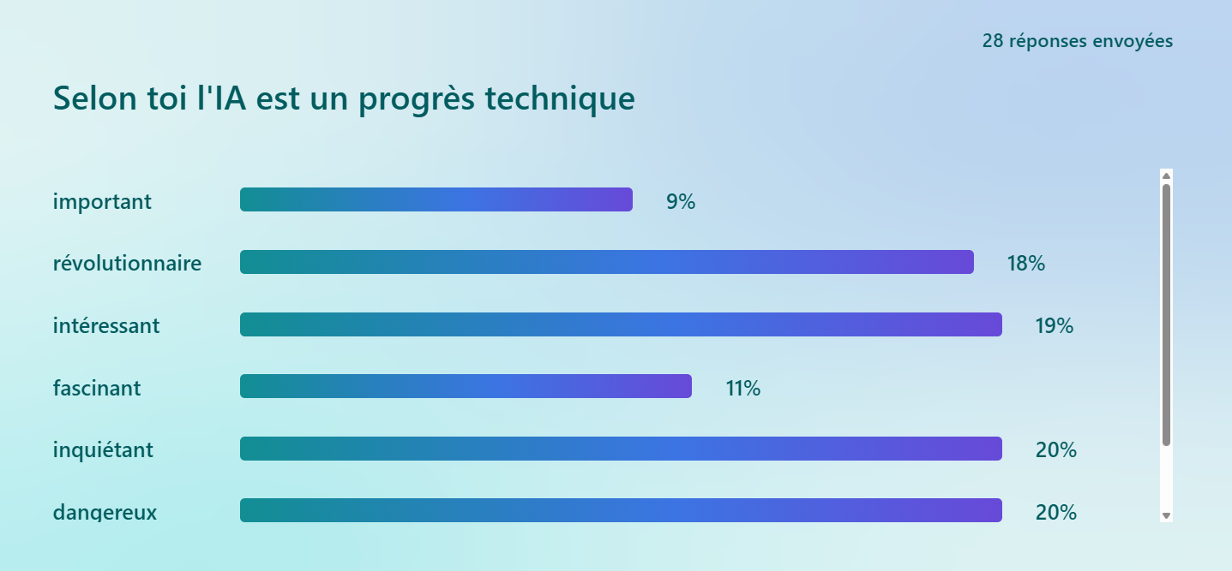

Slide 8
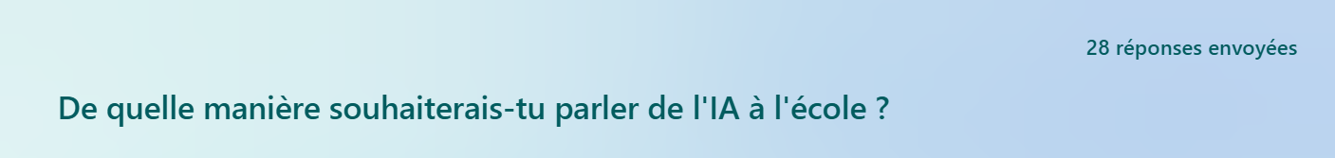
Mieux connaître l’IA et son fonctionnement
Réfléchir sur ses avantages, ses inconvénients, ses dangers
Parler de l’IA de manière préventive, de ses risques sur le plan politique, sur le plan du droit, et pour le futur
Faire une affiche collective sur les avantages et inconvénients
Faire un débat sur les dangers de l’IA pour le travail, la créativité, les fausses informations
Utiliser l’IA dans les différentes disciplines
Utiliser l’IA pour personnaliser l’enseignement, adapter les exercices

Slide 9
